Slide 1
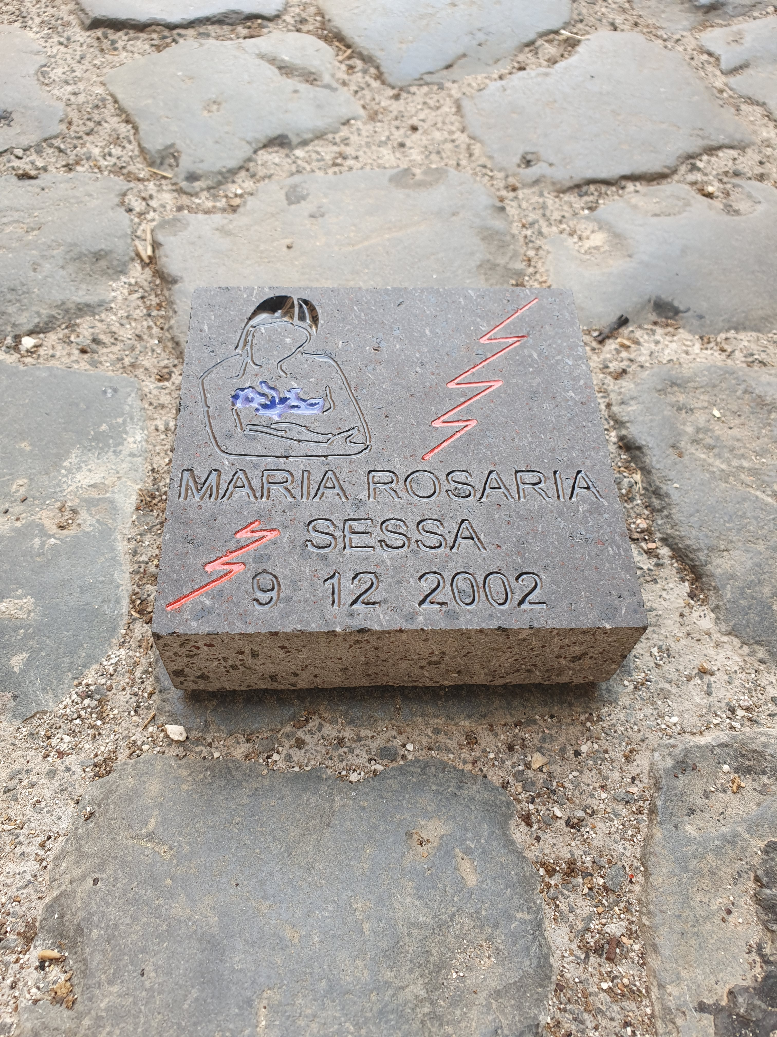
LA PIETRA SPEZZATA
LA DONNA , L' UOMO , LA STORIA
Convegno Montecitorio 20 maggio 2019
Sala della regina

Slide 3
Cos'è la Pietra Spezzata ?
La Pietra Spezzata vuole essere un ricordo in nome delle donne uccise in Italia e nel Mondo. Simbolo di rilievo una saetta rossa che trasmette la sensazione della vita spezzata. La pietra sarà incorporata a lato dell’ingresso della sua abitazione.

Slide 4
Che cos'è il Femminicidio?
Donne uccise da uomini, perché sono donne. Questo è il femminicidio.
141 nel 2015
145 nel 2016
114 nel 2017
106 nel 2018
Significa che in Italia ogni due giorni
(circa) viene uccisa una donna.
Se ne contano migliaia nel mondo. Numeri da GENOCIDIO

Slide 5
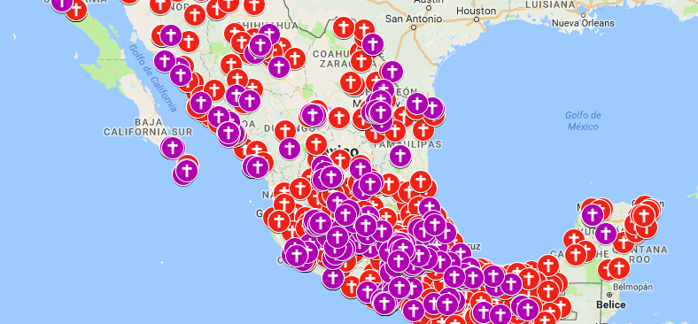
dare un nome a ognuna di loro in modo che nessuno le dimentichi
(Maria salguero-ingegnere geofisico)

Slide 6
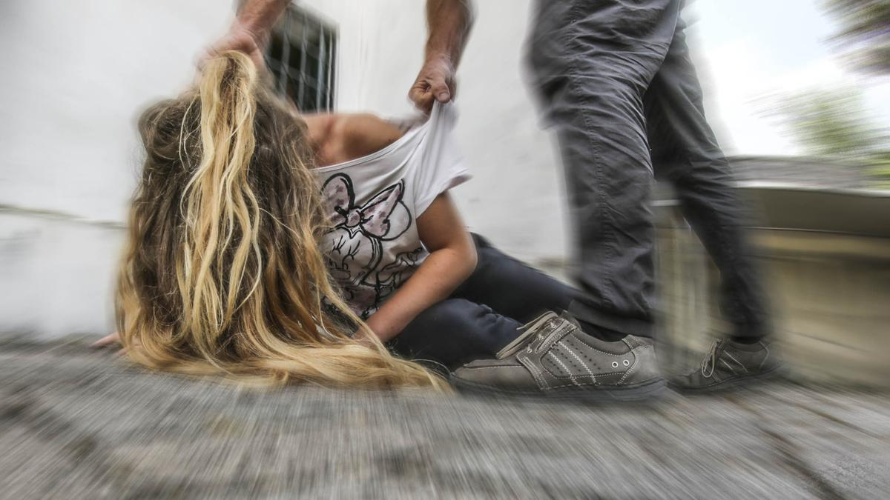

Slide 7
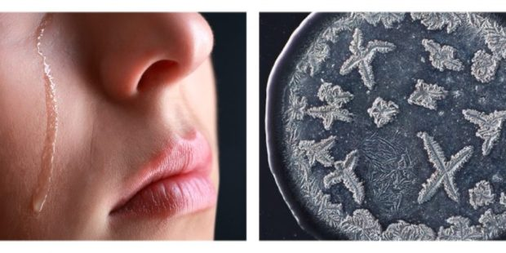
Anche le lacrime hanno una storia

Slide 8
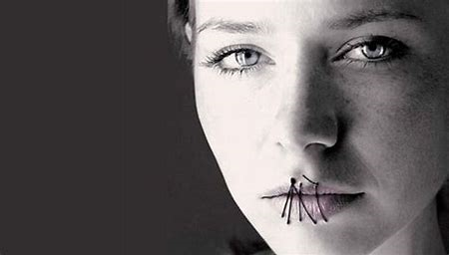
Dobbiamo fare come lei?
Dobbiamo chiuderci la bocca tutti quanti?

Slide 9
DONNE SU 5 NON SONO A CONOSCENZA DELLE LEGGI O INIZIATIVE CHE TUTELANO LE DONNE IN CASO DI VIOLENZA DOMESTICA E LA META' IGNORA L'ESISTENZA DI LEGGI E INIZIATIVE DI PREVENZIONE

Slide 10
DOBBIAMO PREDISPORRE UNA ​
STRATEGIA DI
COMUNICAZIONE
E FAVORIRE IL DIALOGO​
cONTATTACI

Slide 11
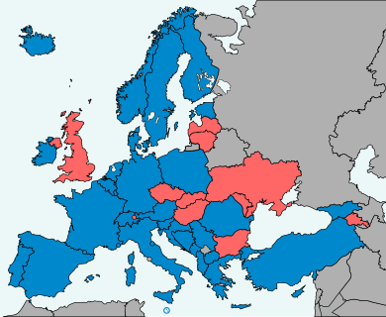
32 Paesi hanno firmato,
L'Italia ratifica nel 2013
Gli altri perché non lo fanno?
La Convenzione del Consiglio d'Europa sulla prevenzione e la lotta alla violenza contro le donne e la violenza domestica (Convenzione di Istanbul) è una convenzione del Consiglio d'Europa contro la violenza sulle donne e la violenza domestica, approvata dal Comitato dei Ministri del Consiglio d'Europa il 7 aprile 2011 ed aperta alla firma l'11 maggio 2011 a Istanbul Turchia. Il trattato si propone di prevenire la violenza, favorire la protezione delle vittime ed impedire l'impunità dei colpevoli.
46 Paesi fanno parte della Convenzione

